Slide 1
Research Infrastructures in Europe
Emma Lazzeri
Consiglio Nazionale delle Ricerche – CNR – Italy
EOSCSecretariat.eu Supporting EOSC Governance and its stakeholders

Slide 2

Le Research Infrastructures
Photo by Jared Murray on Unsplash - https://unsplash.com/photos/NSuufgf-BME

Slide 3
Che cos’è una Research Infrastructure?
Le Research Infrastructures sono (infra)strutture che forniscono risorse e servizi alle comunità per portare avanti la ricerca e favorire l'innovazione*.
Il loro ruolo non si limita alle attività di ricerca, ma possono essere utilizzate oltre il campo specifico della ricerca, ad es. per l'istruzione/formazione o i servizi pubblici e possono essere collocate in un sito singolo, distribuite o virtuali.
Le RIs possono essere costituite da:
  attrezzature scientifiche o set di strumenti
  raccolte, archivi o dati scientifici
  sistemi informatici e reti di comunicazione
  qualsiasi altra infrastruttura di ricerca e innovazione di natura unica aperta a utenti esterni

Slide 4
Che cos’è una Research Infrastructure?
Non esiste un’unica definizione!
Le Research Infrastructures sono (infra)strutture che forniscono risorse e servizi alle comunità per portare avanti la ricerca e favorire l'innovazione* (https://ec.europa.eu/info/research-and-innovation/strategy/european-research-infrastructures_en).
da Horizon 2020 Work Programme 2018-2020 4. European research infrastructures (including e-Infrastructures)
Research infrastructures are facilities, resources and services that are used by the research communities to conduct research and foster innovation in their fields. Where relevant, they may be used beyond research, e.g. for education or public services. They include: major scientific equipment (or sets of instruments); knowledge-based resources such as collections, archives or scientific data; e-infrastructures, such as data and computing systems and communication networks; and any other infrastructure of a unique nature essential to achieve excellence in research and innovation. Such infrastructures may be 'single-sited', 'virtual' or 'distributed'.
dal Science Europe Data Glossary:
research infrastructure refers to facilities, resources and related services used by the scholarly community to conduct top-level research in their respective fields, ranging from social sciences to astronomy, and from genomics to nanotechnologies.
da https://www.aka.fi/en/research-and-science-policy/research-infrastructures/
Research infrastructures refer to a reserve of instruments, equipment, information networks, databases, materials and services enabling research at various stages. Research infrastructures may be based at a single location (single-sited), scattered across several sites (distributed), or provided via a virtual platform (virtual). They can also form mutually complementary wholes and networks. Europe hosts several large-scale research infrastructures that are open to collaborative use across national boundaries.
dal DFT Vocabulary (https://smw-rda.esc.rzg.mpg.de/index.php):
A research data infrastructure is a digital infrastructure organized to promote data sharing and consumption in support of research efforts. Sometimes discussed as a vision of e-infrastrcture or cyberinfrastructure. Examples include infrastructures made of high-throughput scientific instruments, telescopes, satellites, accelerators, supercomputers, sensor networks, and running simulations
da Legal framework for a European Research Infrastructure Consortium - ERIC Practical Guidelines
means facilities, resources and related services that are used by the scientific community to conduct top-level research in their respective fields and covers major scientific equipment or sets of instruments; knowledge-based resources such as collections, archives or structures for scientific information; enabling Information and Communications Technology-based infrastructures such as Grid, computing, software and communication, or any other entity of a unique nature essential to achieve excellence in research. Such infrastructures may be “single-sited” or “distributed” (an organised network of resources) [The definition of “research infrastructure” corresponds to the one used for the research infrastructure action within the Seventh Framework Programme of the European Community for research, technological development and demonstration activities (2007-13).] ;

Slide 5


Slide 6
La strategia europea
La Commissione Europea definisce, valuta e attua strategie e strumenti per fornire all'Europa infrastrutture di ricerca sostenibili di livello mondiale.
La Commissione lo fa collaborando a stretto contatto con i paesi dell'UE e i paesi associati a Horizon 2020.
Garantisce inoltre che queste infrastrutture di ricerca siano aperte e accessibili a tutti i ricercatori in Europa e oltre.

Slide 7
Obiettivi
Ridurre la frammentazione dell'ecosistema di ricerca e innovazione
Evitare la duplicazione degli sforzi
Coordinare meglio lo sviluppo e l'uso delle infrastrutture di ricerca
Stabilire strategie per nuove infrastrutture di ricerca pan Europee, intergovernative o nazionali ben consolidate
Unire le forze a livello internazionale per costruire e gestire infrastrutture di grandi dimensioni, complesse o costose, rispondere alle sfide globali e / o promuovere la combinazione di competenze, dati e sforzi dei migliori scienziati del mondo
Promuovere il potenziale di innovazione delle infrastrutture di ricerca rendendo l'industria più consapevole delle opportunità offerte per migliorare i propri prodotti e attraverso il co-sviluppo di tecnologie avanzate, ad es. ATTRACT
Utilizzare le infrastrutture di ricerca per la diplomazia scientifica: utilizzare la collaborazione scientifica per affrontare problemi comuni e costruire partenariati a livello internazionale, ad es. SESAME in Giordania e EU-CELAC in America Latina

Slide 8
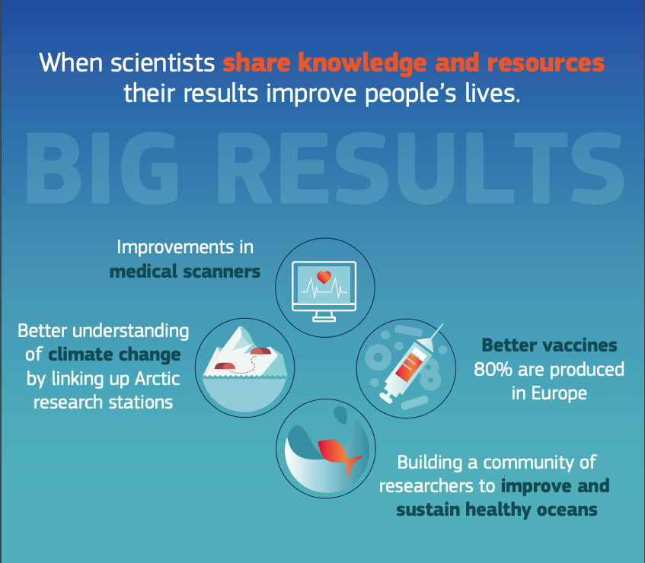

Slide 9
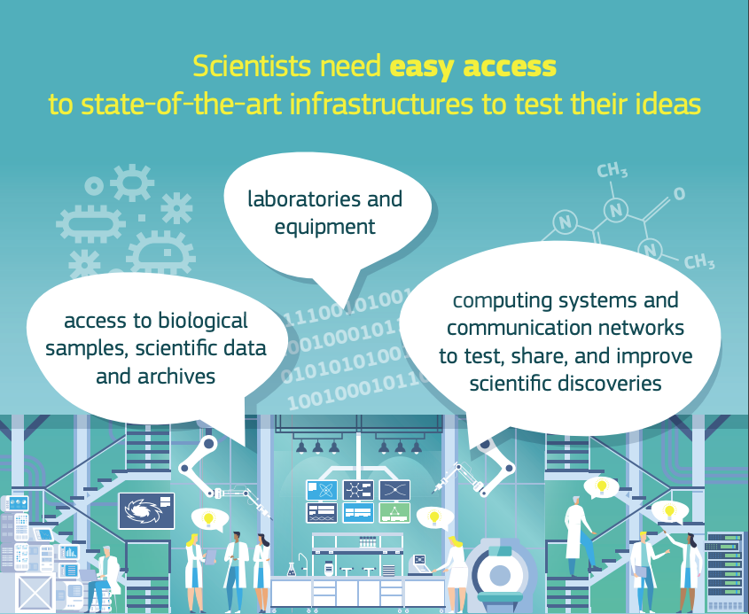
Accesso alle RIs
L’accesso alle RIs non è banale.
Accesso fisico
Accesso remoto
Accesso virtuale
Partizione temporale
Accesso ai membri basato su determinati parametri (es. contributo finanziario)
Accesso competitivo ai membri basato sull’eccellenza
Una parte dell’accesso può essere aperto ai non-membri e/o essere a pagamento

Slide 10
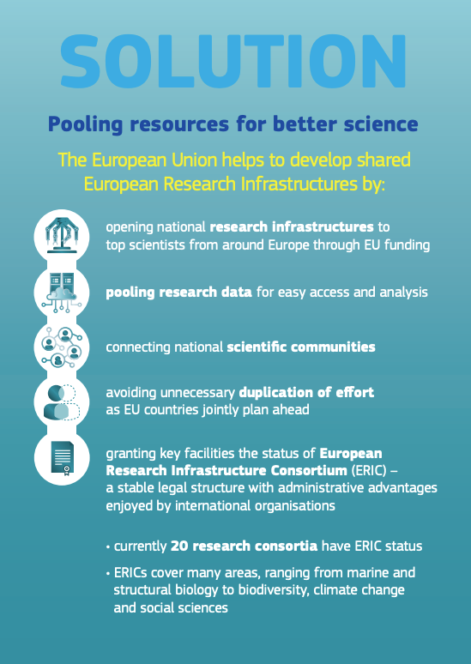
European Research Infrastrucure Consortium - ERIC
La CE ha messo a disposizione una forma legale specifica per facilitare la costituzione e l’operabilità di una Infrastruttura di Ricerca con interesse a livello Europeo

Slide 11
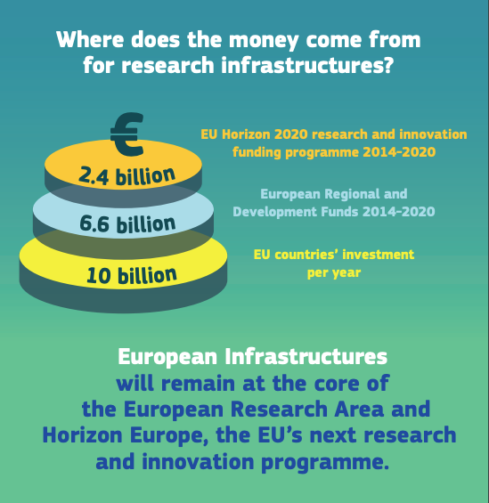
Finanziamenti
Le opportunità di finanziamento per le Research Infrastructures includono i fondi Europei:
Horizon 2020, inlcuso lo schema di finanziamento InnovFin
European Structural and Investment Funds (ESI Funds)
European Fund for strategic Investments (EFSI)

Slide 12
Alcuni esempi virtuosi di progetti RIs
EPOS: Viable solutions to tackle solid Earth grand challenges
ESS: The world’s next-generation neutron science facility
ELIXIR: A distributed infrastructure for Life science information
SHARE: A survey on Health, ageing and retirement in Europe

Slide 13

ESFRI
Photo: cover image of the ESFRI White Paper 2020, by 123RF - Kran Kanthawong
Notes:
Still a question we are asking ourselves but some commonality of vision is sticking.
I like this picture as it represents some of that for me:
Federation of services
Interconnecting / interoperable
User in the centre
Greenfield site? Open to ideas / creativity?

Slide 14
European Strategy Forum on Ris - ESFRI
Costituito nel 2002 con l’obiettivo di sviluppare un approccio a livello europeo per le ERA (European Research Area)
Composto da delegati nazionali, nominati dai ministeri della ricerca europei e dei paesi associati con Horizon 2020 e da una rappresentanza della CE.
Dal 2002 ha trasformato il panorama delle RI europee coprendo tutti i campi della ricerca scientifica, con oltre 50 RI a livello europeo, per un investimento complessivo di circa 20 milioni di euro.
ESFRI White Paper 2020, MAKING SCIENCE HAPPEN, March 2020

Slide 15
Il mandato di ESFRI
Definizione della Roadmap europea per le RI a lungo termine (10-20 anni)
Sostenere un approccio coerente e improntato alla strategia per l'elaborazione delle politiche sulle infrastrutture di ricerca in Europa
Agevolare iniziative multilaterali che consentano un migliore utilizzo e sviluppo delle infrastrutture di ricerca: ESFRI come incubatore di nuove iniziative
Garantire il seguito dell'attuazione dei progetti ESFRI già in corso dopo una valutazione globale, nonché la definizione delle priorità dei progetti infrastrutturali elencati nella roadmap ESFRI
Implementare la priorità 2 di ERA
Roadmap 2018 – Landscape Analysis
http://roadmap2018.esfri.eu/media/1050/roadmap18-part2.pdf

Slide 16

Mappatura delle RIs
La Roadmap ESFRI si basa su una esaustiva analisi del panorama europeo delle RI, per il monitoraggio e la mappatura delle infrastrutture di ricerca che contribuisce all’implementazione della ERA
Roadmap 2018 – Landscape Analysis
http://roadmap2018.esfri.eu/media/1050/roadmap18-part2.pdf

Slide 17
Aree di interesse
ENVIRONMENT
SOCIAL & CULTURAL INNOVATION
ENERGY
PHYSICAL SCIENCES & ENGINEERING
HEALTH & FOOD

Slide 18

Excellence
«For RIs to remain relevant throughout the entire RI lifecycle, scientific excellence is the condition sine qua non, which becomes, together with adequate human resources, crucial when it comes to long-term persistence in the operational phase.»
ESFRI white paper - 2020
https://www.esfri.eu/sites/default/files/White_paper_ESFRI-final.pdf

Slide 19

Cluster Projects
Photo by Pierre Bamin on Unsplash - https://unsplash.com/photos/P2POGRtGprA
Notes:
Still a question we are asking ourselves but some commonality of vision is sticking.
I like this picture as it represents some of that for me:
Federation of services
Interconnecting / interoperable
User in the centre
Greenfield site? Open to ideas / creativity?

Slide 20

Cluster Projects
Lanciati nel 2019 per fare da ponte tra ESFRI e EOSC
Hanno lo scopo di raccogliere e coordinare le RI in un dominio specifico
Rappresentano le comunità di ricerca e le loro infrastrutture, che includono, servizi, dati e altri risultati (data/service providers e users)

Slide 21
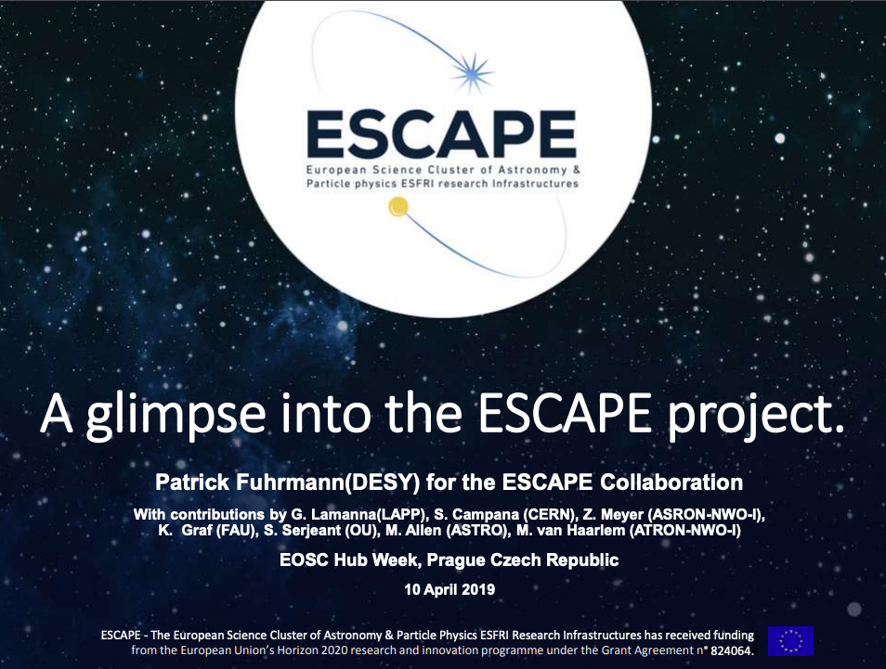

Slide 22









Project:
Type of action & funding:
Research and Innovation action
(INFRAEOSC-04-2018)
Partners: 47
(20 beneficiaries + 27 LTPs)
SSH ESFRI Landmarks and Projects
& international SSH data infrastructures
Project budget:
€ 14,455,594.08
Project website: www.SSHOpenCloud.eu
Duration: 40 months
(January 2019 – 30 April 2022)
Objectives:
creating the social sciences and humanities (SSH) part of European Open Science Cloud (EOSC)
maximising re-use through Open Science and FAIR principles (standards, common catalogue, access control, semantic techniques, training)
interconnecting existing and new infrastructures (clustered cloud infrastructure)
establishing appropriate governance model for SSH-EOSC

Slide 23
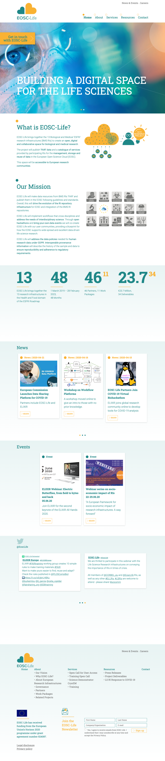
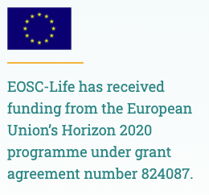

Slide 24

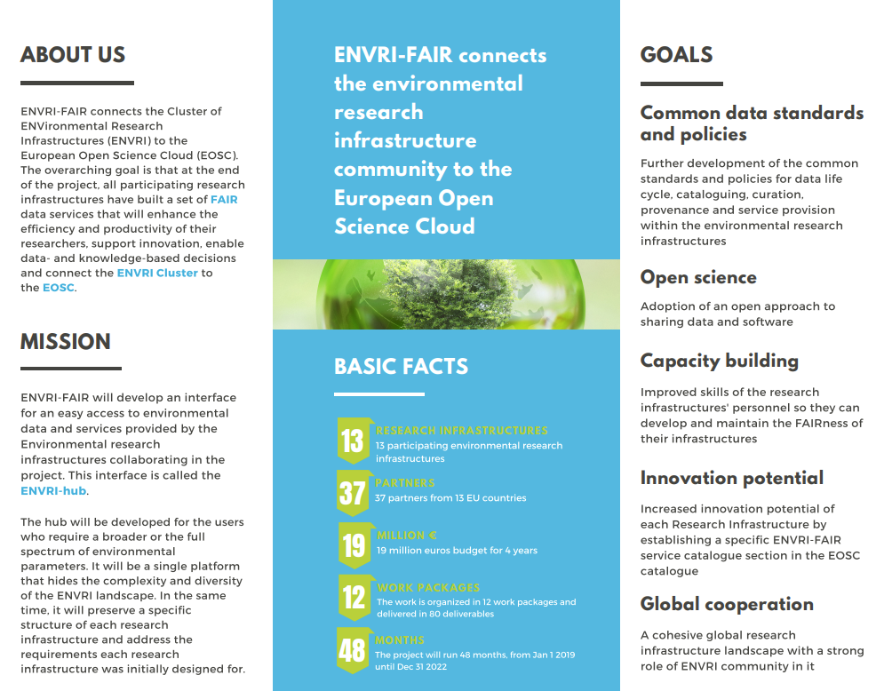

Slide 25
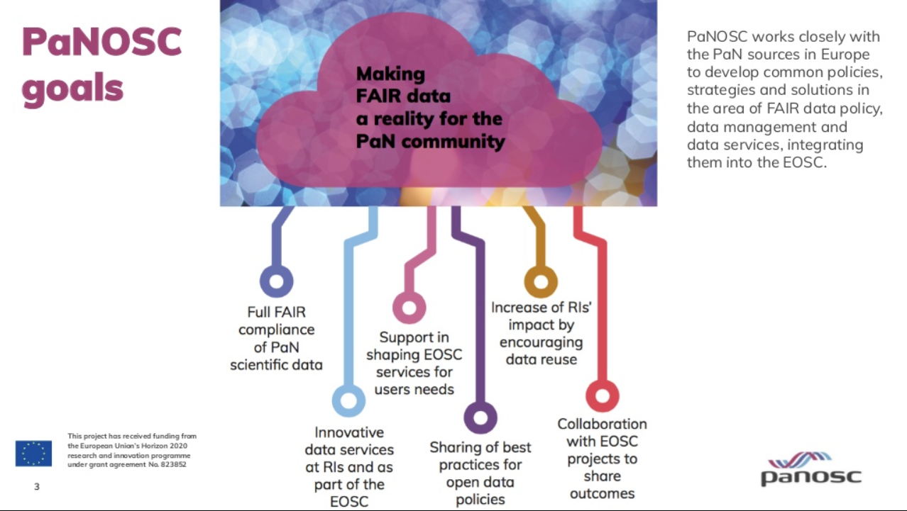

Slide 26

European Open Science Cloud
Emma Lazzeri
Consiglio Nazionale delle Ricerche – CNR – Italy
EOSCSecretariat.eu Supporting EOSC Governance and its stakeholders

Slide 27

Cos’è EOSC?
Image: Martin Reisch https://unsplash.com/photos/6DivtP_WRYs

Slide 28
Facciamo un passo indietro…
6 Maggio 2015: L’Europa adotta la Digital Single Markets strategy, la Commissione annuncia la volontà di creare un cloud per i dati della ricerca – il ‘research open science cloud’.
Giugno 2015: Durante la ERA of Innovation Conference, il commissario Carlos Moedas ha fatto cenno per la prima volta all’iniziativa. In un blogpost congiunto Oettinger e Moedas affermano: EOSC «combinerà le infrastrutture di dati esistenti e future per offrire accesso sicuro e senza soluzione di continuità ai ricercatori europei per conservare, gestire e elaborare dati provenienti da sorgenti diverse»
27 Ottobre 2015: Nel suo discorso alla Franco-German Conference on Digital il presidente Juncker afferma: «La nostra ambizione e quella di fornire all’Europa capacita tecniche potenti in termini di infrastruttura, elaborazione, analisi e conservazione dei dati. Solo i dati che verranno elaborati in modo efficiente e sicuro creeranno benessere per la nostra società.»
Settembre 2015: La Commissione nomina un High Level Expert Group on the European Open Science Cloud per offrire supporto su aspetti legati ai servizi alla ricerca da includere in EOSC e sulla possibile struttura della governance.

Slide 29
EOSC gets supported...
Gennaio 2017 European Parliament Resolution sulla European Cloud Initiative
Maggio 2016 Council Conclusions (May 2016) EOSC viene pienamente supportato dal Consiglio Europeo
12 Giugno 2017: Brussels, Belgium: EOSC Summit and Declaration, EOSC riceve il supporto della comunità scientifica europea.
Riceve anche opinioni favorevoli dal Economic and Social Committee (September 2016) e dal Committee of the Regions (October 2016).

Slide 30
Dalla visione all’azione…
30 Novembre 2015: Stakeholder Workshop on the European Open Science Cloud, Brussels.
29 Giugno 2016: Workshop - Governance and funding of the EOSC, Brussels.
Aprile 2016: pubblicazione della Communication: European Cloud initiative (COM(2016)178), e inizio di un processo di consultazione pubblico esteso e decisivo.
14 Marzo 2018: La Commissione Europea adotta la Implementation Roadmap for the European Science Cloud (Staff Working Document SWD(2018) 83), 6 linee di azione per l’implementazione di EOSC (architettura, dati, servizi, accesso e interfacce, rergole e governance)
24 Maggio 2018: EOSC strategic implementation roadmap, una presentazione dettagliata he introduce, illustra e aggiorna sugli ultimi sviluppi dell’informazione presentata nello Staff Working Document SWD(2018) 83 pubblicato il 14.3.2018.

Slide 31
EOSC affronta gli aspetti pratici…
20 Novembre 2018: viene pubblicato il Report del 2nd High Level Expert Group della Commissione Europea su EOSC (EOSC 2nd HLEG) Prompting an EOSC in practice
20 Novembre 2018: viene pubblicato il Report del FAIR Data Expert Group (FAIR Data EG) della Commissione Europea Turning FAIR into reality
25 LLuglio 2019: Pubblicato il primo report della EOSC Executive Board: EOSC strategic implementation plan
Notes:
The report "Prompting an EOSC in Practice" covers on a number of crucial elements of the EOSC, from defining the Minimum Viable Research Data Ecosystem, to establishing the main Rules of Participation; also paying attention to issues as Governance and possible Business Models. The report analyses various aspects of how the EOSC can effectively interlink People, Data, Services and Training, Publications, Projects and Organisations and presents a set of detailed practical recommendations – for implementation, engagement and steering – which will serve as a valuable input for the EOSC governance.
The report "Turning FAIR into reality" describes the broad range of changes required for the implementation of the FAIR data principles. It offers a survey and analysis of what is needed to implement FAIR and it provides a set of concrete recommendations and actions for stakeholders in Europe and beyond. By following a holistic approach, the FAIR Data EG provides a template for key changes in the practice and culture of research and the implementation and normalisation of certain technologies and practices.
Both reports have been produced following a wide and open consultation of the scientific communities in 2018.
The first report of the Executive Board of the EOSC presents the activities that will contribute to the implementation of the EOSC, with action lines and timelines for the period 2019-2020. Whist this document is primarily intended for use by stakeholders engaged into building EOSC, future documents will be developed and made public for use by research communities which will be the primary users of EOSC capabilities.

Slide 32

23 Novembre 2018: La Commissione Europea lancia lo European Open Science Cloud
«With the Open Science priority, we set out to change the way European science works. And the launch of the first Cloud portal today is a major milestone on that journey. The Cloud will give Europe a global edge in reaping the full benefits of data-driven science. Thanks to the commitment of scientists, the industry and the EU member states we have seen an idea become reality in less than three years.»
Carlos Moedas, Commissioner for Research, Science and Innovation

Slide 33

EOSC: Visione e Valori
EOSC
È una infrastruttura
federata che può migliorare servizi digitali sicuri, aperti e con valori definiti, incentrati sui bisogni reali degli utenti, che oltrepassano i confini all’interno del Mercato Unico Digitale
(Vienna Declaration)
EOSC: i valori comuni:
• Incentrato sui bisogni della ricerca
• Guidato dalla Comunità
• Inclusivo e rispettoso delle diversità
• Trasparente e affidabile
Courtesy of Hans-Josef Linkens, EOSC-GB, Data Community contributing to EOSC, Helsinki, 22 October 2019

Slide 34
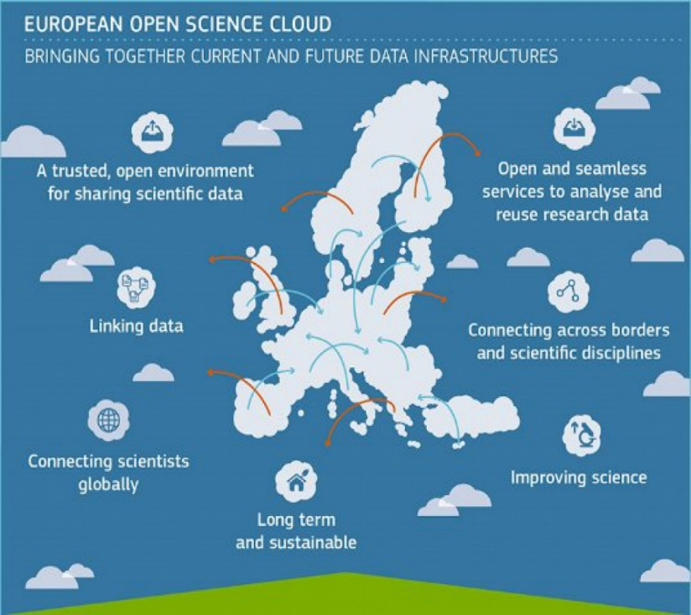
La visione
EOSC fornirà a 1.7m di ricercatori Europei un ambiente con servizi gratuiti e aperti per la gestione, l’analisi e il riuso dei dati della ricerca attraverso le varie discipline.
EOSC abbraccerà le infrastrutture tematiche di dati, esistenti e future, costruendo ponti nella frammentazione odierna e fornendo soluzioni ad hoc per la ricerca.
EOSC aggiungerà valore e si baserà sugli investimenti infrastrutturali del passato (10 miliardi di euro l’anno da parte degli stati membri e due decenni di investimenti europei).

Slide 35
Cosa non sarà EOSC
Cosa sarà EOSC
Non sarà un servizio di cloud storage
Non sarà un repository
Sarà un «one stop shop» per la ricerca in Europa
Sarà un luogo dove ricercare e avere accesso a tutti i risultati della ricerca europei
Sarà un luogo dove i ricercatori potranno ricercare e trovare servizi e strumenti per la ricerca
Sarà un luogo di Networking

Slide 36


Una piattaforma per la ricerca europea
Federando servizi esistenti
Una rete per dati FAIR e servizi per la ricerca
Uno spazio virtuale dove chi fa ricerca e chi ne usa i risultati (compresi i policy makers) si incontreranno
Un luogo dove trovare contenuti e servizi
Un marchio di qualità: « Data made in Europe »
Notes:
When asked what kind of party the EOSC would be, one group suggested an open festival as EOSC is a …

Slide 37
EOSC: i princìpi alla base del progetto
Co-creation
Research-led
Community-driven
Flexible by design
Extensible / scalable
Incremental and iterative
Hands-on and participatory
Continuous engagement, consultation & user testing
bit
by
bit
Notes:
How do we build the EOSC? We tried to encapsulate some of the ethos we all spoke about at the teambuilding in Munich

Slide 38
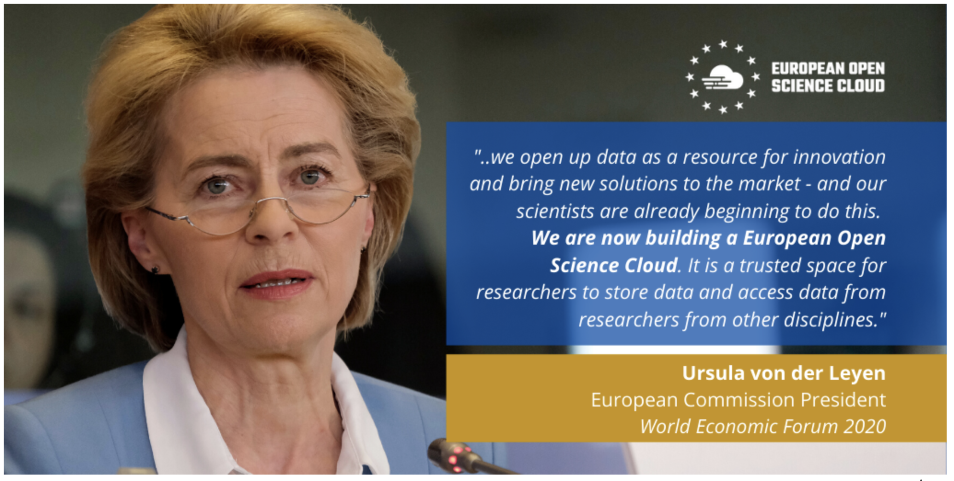
EOSC è qui per restare…
EOSC ha l’obbiettivo di creare uno spazio di ricerca virtuale per l’accesso e l’interoperabilità dei dati e di altri risultati della ricerca in Europa e attraverso le diverse discipline.

Slide 39
Prima fase di EOSC: 2018-2020
H2020 EOSC-related projects:
ca. 600 milioni di euro
Cinque linee d’azione:
◆ Data ◆ Services ◆ Architecture
◆ Access ◆ Rules ◆ Governance
I compiti della attuale EOSC governance:
◆ guidare l’implementazione iniziale
◆ coinvolgere tutti gli stakeholders
◆ fare da ponte con la seconda fase 2020+
“L’inizio della seconda fase dell’implementazione dipenderà dalla valutazione dei risultati della prima fase da parte della Commissione Europea e degli Stati Membri, fatto salvo il programma quadro di finanziamento pluriennale dopo il 2020”
Courtesy of Karel Luyben, Data Community contributing to EOSC, Helsinki, 22 October 2019

Slide 40
L’attuale Governance di EOSC
EOSC è attualmente governato da tre organismi costituenti, come definito nello European Commission Staff Working Document Implementation Roadmap for the European Open Science Cloud:
La Executive Board, un organo con l’obbiettivo di assicurare l’implementazione e la responsabilità. È presieduto da Karel Luyben (European Association of Universities of Technology – CESAER) e Cathrin Stöver (GÉANT)
La Governance Board, costituita dai rappresentati ufficiali degli Stati Membri e Associati e dalla Commissione Europea che assicura l’effettiva supervisione dell’implementazione.
Lo Stakeholder Forum, organizzato dall’EOSC Secretariat, è formato da un gruppo di rappresentanti di un grande numero di attori che gravitano attorno ad EOSC e ha lo scopo di fornire input e raccomandazioni attraverso un meccanismo di consultazione.

Slide 41
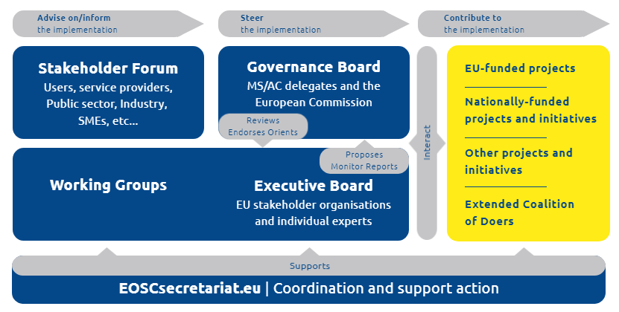
EOSC governance structure
  EOSC Governance
  2019-2020

Slide 42
EOSC Governance Board
La EOSC Governance Board:
  Approva la lista di membri della Executive Board ;
  Decide l’orientamento strategico di EOSC (basandosi sul consiglio della Executive Board) e approva il piano annuale;
  Valuta i progressi dell’implementazione di EOSC;
  Assicura il coordinamento con le inziative rilevanti degli Stati Membri e della Commissione Europea;
  Discute nuove attività a supporto di EOSC, incluso la sua sostenibilità a lungo termine.
Tutti i 28 Stati Membri e 10 Paesi Associati hanno un delegato nella GB (82 ad oggi).

Slide 43

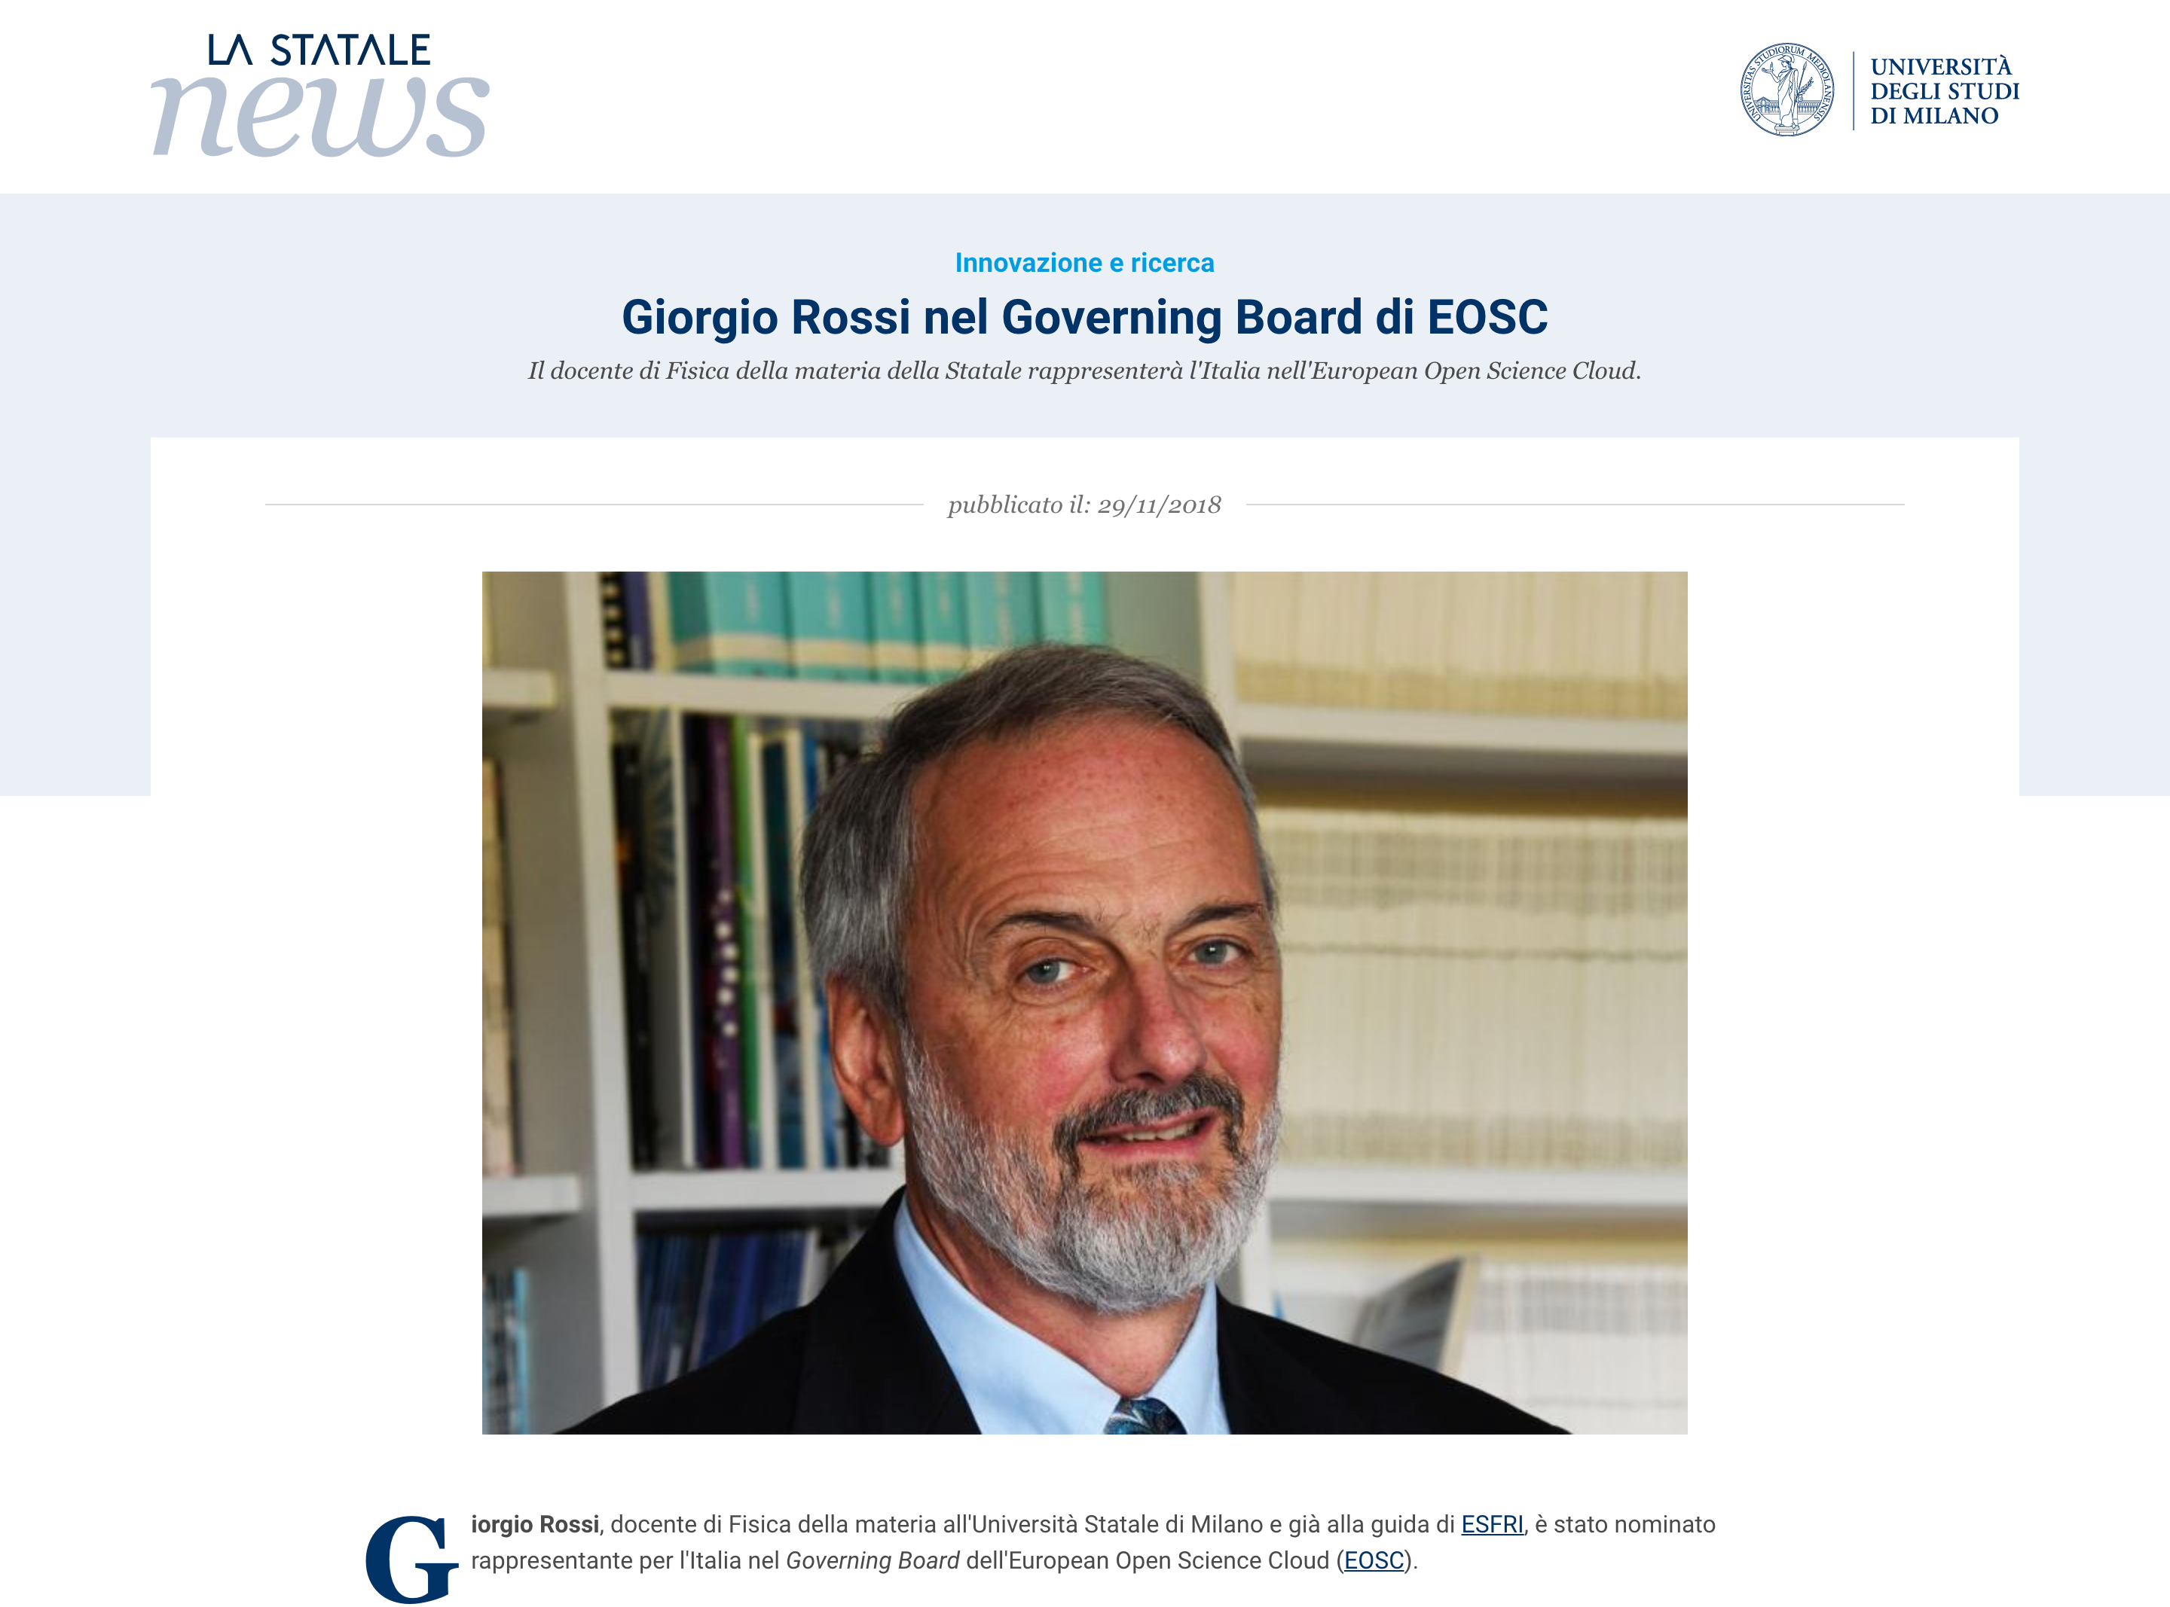
Italy: Governance Board Representative

Slide 44
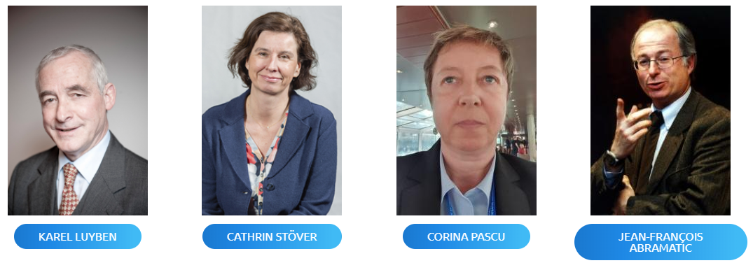
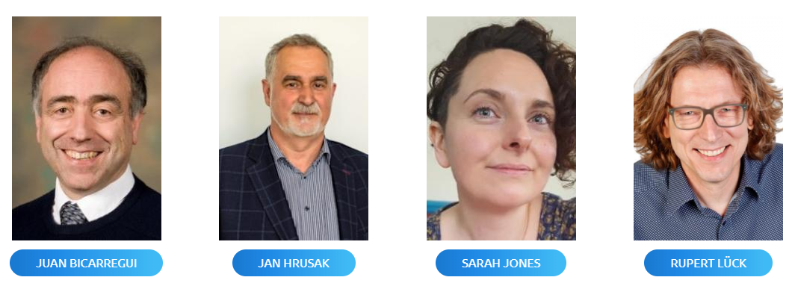

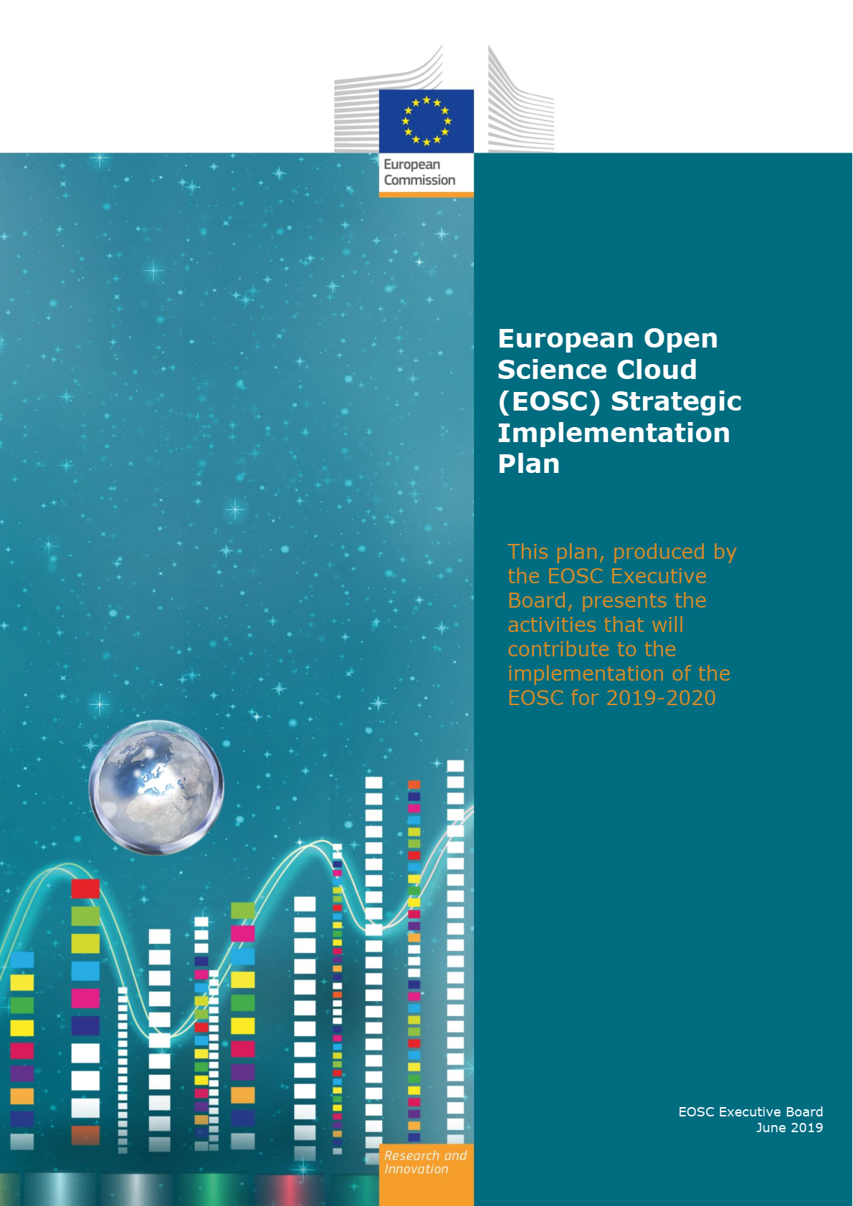
EOSC Executive Board
La EOSC Executive Board è formata da 8 rappresentanti delle e-infrastructure pan-europee e da 3 esperti nominati dalla Commissione Europea
Fornisce consigli e supporto sulla strategia, implementazione, monitoraggio, e riporta i progressi dell’implementazione di EOSC così come stabilito nel Staff Working Document on the Implementation Roadmap (SIP) for the EOSC, attraverso:
  Un piano strategico di implementazione e piani annuali e il monitoraggio dei progressi;
  Regole di partecipazione che guidino la fornitura di servizi e un piano di azine per l’interoperabilità dei dati all’interno dei principi FAIR.
Fornisce raccomandazioni sui meccanismi e sulle possibili forme di Governance per il 2020+, inclusi modelli di business, metodi di finanziamento, e come gli utenti di EOSC possano essere estesi al settore pubblico e industriale.
Due documenti ufficiali definiscono il piano d’azione della EB e dei suoi Working Group nel periodo 2019-20:
EOSC Strategic Implementation Plan
EOSC Workplan

Slide 45
EOSC-EB Working Groups and Task Forces
EOSC Executive Board
Communications Task Force
International Engagement Task Force
Landscape WG
Sustainability WG
Strategic focus
Close liaison with Governance Board
6 Working Groups
On 6 Strategic Priority Areas for EOSC
Rules of Participation WG
150+ WG Members
Practical implementation focused WGs
10 Active WG Task Forces
Architecture WG
FAIR WG
Skills & Training WG
https://www.eoscsecretariat.eu/eosc-working-groups

Slide 46
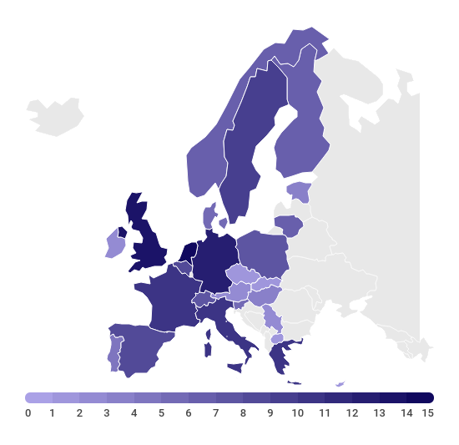

Working Groups: i numeri
Experts represent 28 of the EU Member States and Associated Countries
Landscape
15 male
9 female
RoP
11 male
8 female
Architecture
39 male
3 female
FAIR
16 male
11 female
Sustainability
10 male
8 female
Skills
11 male
21 female

Slide 47

Una prima fase di iterazone terminerà nel 2020
Agreed and tested Rules of Participation
Analysis of the existing national infrastructures and policies
Financing model, legal entity & post 2020 governance structure
Functioning federated core
Initial set of EOSC data and services
EOSC Interoperability Framework
Persistent Identifier policy
Metrics for FAIR data and certified services

Slide 48

EOSCSecretariat.eu
Photo by Neil Thomas on Unsplash

Slide 49
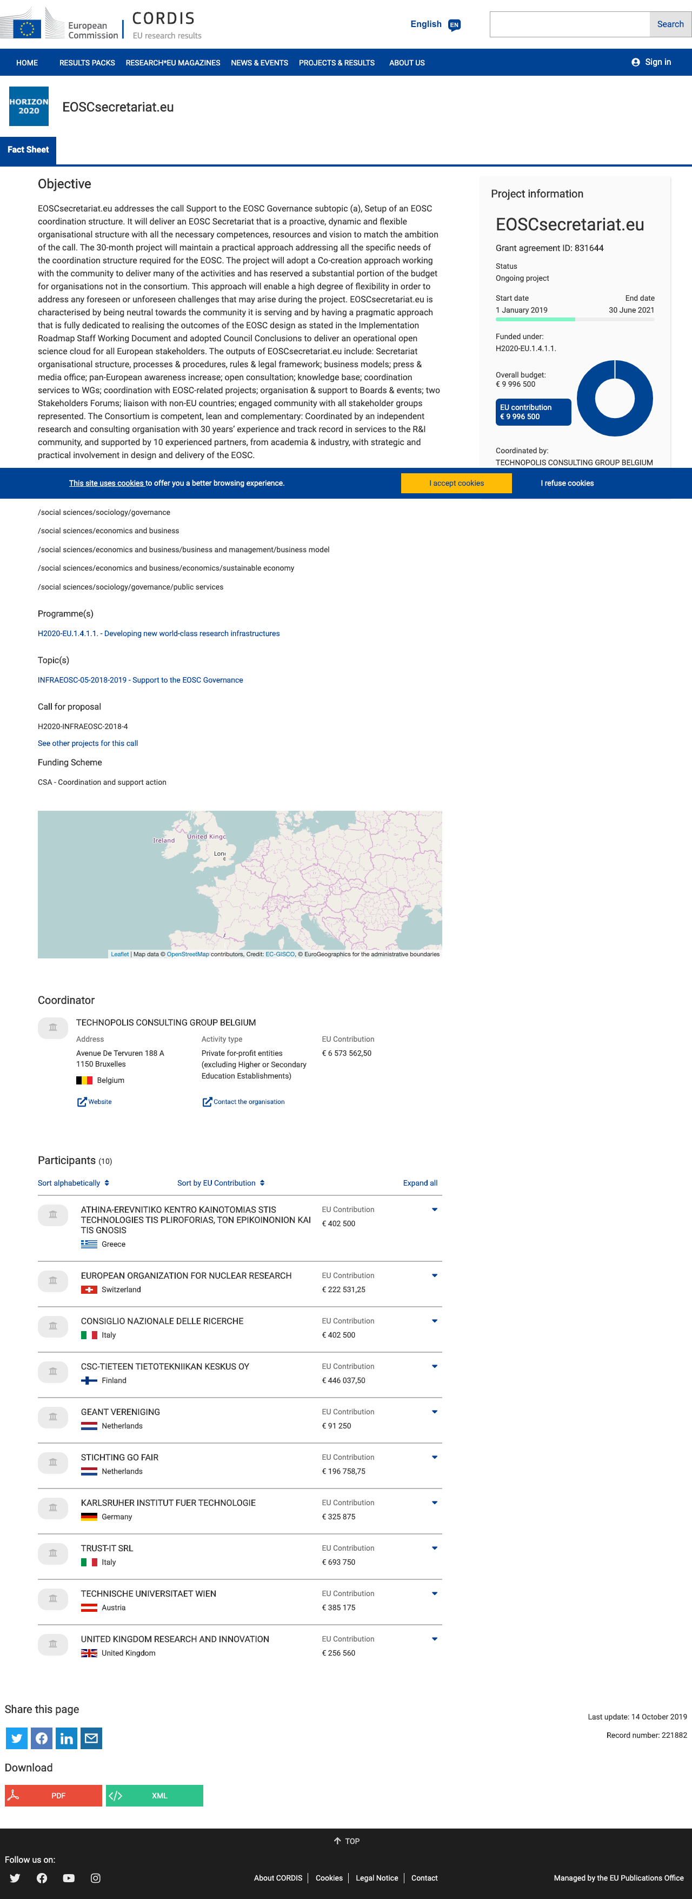
EOSCSecretariat.eu
È un progetto finanziato dalla Commissione Europea all’interno del programma H2020
È una Coordination and Support Action

Slide 50

Costruire le basi per il 2021+
EOSC Secretariat, fornisce supporto a 360° alla governance di EOSC (Executive Board e i relativi Working Group), e lavora in modo aperto e inclusivo con le comunità per co-creare lo European Open Science Cloud
Ha carattere provvisorio (2019/20), pratico e di supporto e consiglio
Lavora per e sotto la supervisione della Executive Board e supporta la Governance Board
Suppoorta l’implementazione di EOSC dove gli utenti sono al centro, e ha a disposizione un budget per la co-creazione di circa 4 milioni di euro.

Slide 51

EOSCsecretariat.eu facilitating the EOSC Governance & EOSC projects
Legend:
Supported by the EOSCsecretariat.eu

Slide 52
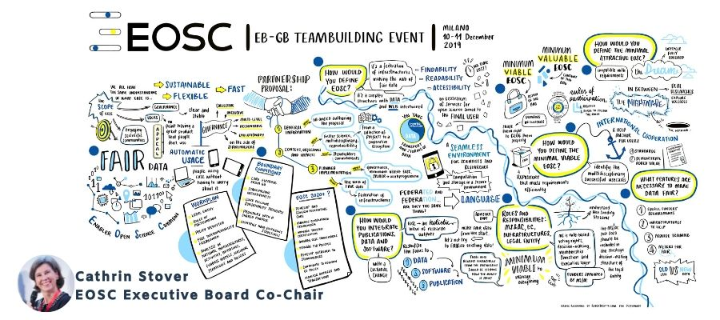
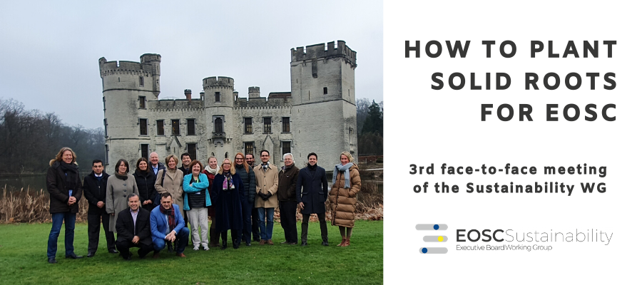
Supporto alla EOSC Executive Board e ai suoi Working Groups
EOSCsecretariat.eu fornisce supporto attraverso:
L’organizzazione dei meeting mensili e di team building periodici con la EB
Pubblica e dissemina regolarmente i risultati e i report della EB
Colleziona feedback da parte degli EOSC Stakeholders
Organizza eventi dedicati agli EOSC Stakeholder per coinvolgere la comunità.
Dissemina i risultati e informa il pubblico sugli sviluppi di EOSC.
EOSC Executive Board

Slide 53

Come contribuire al lavoro degli EOSC Working Groups?
Fai conoscere I risultati del tuo progetto agli EOSC WGs
  Contatta EOSCsecretariat: info@eoscsecretariat.eu
  Contatta direttamente gli EOSC WG attraverso le loro email pubbliche
Fai parte degli EOSC Working Groups
  Nomina un rappresentante del tuo progetto nei WG Architecture o Skills&Training
  Puoi essere invitato a partecipare per contribuire ai lavori dei WG
Partecipa agli eventi dello EOSC Stakeholder Forum come lo EOSC Symposium
Fornisci feedback attraverso le consultazioni aperte sui risultati dei WG
Partecipa alle discussioni delle tematiche orizzontali negli EOSC Interest Groups
I WG Architecture e Skills & Training stanno attualmente accettando candidature da parte dei progetti EOSC-related
Read more in this blog post by EOSC FAIR WG Chair Sarah Jones on the EOSCsecretariat.eu website

Slide 54
WG: documenti e consultazione
EOSC FAIR WG
  Initial PID Policy
  Metrics & Certification
EOSC RoP WG
  Draft EOSC Rules of Participation
EOSC Sustainability WG
  Tinman report “Solutions for a Sustainable EOSC” – sarà reso pubblico dopo il secondo giro di consultazione dedicato a esperti del settore
EOSC & HPC:
  Exploring cooperation opportunities between HPC & EOSC: a survey for HPC projects

Slide 55
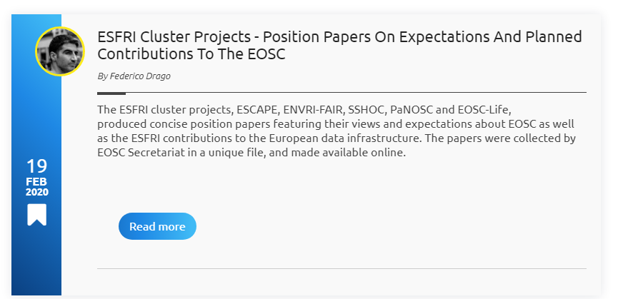
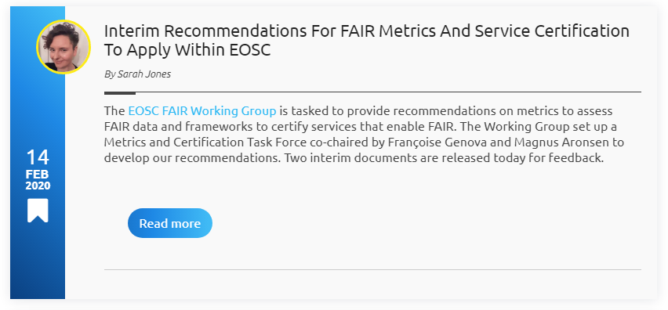
Coinvolgere la comunità
La EOSC Liaison Platform è un ambiente online aperto di discussione che permette di collezionare gli input e di fornire feedback agli organi della Governace di EOSC

Slide 56




Contribuisci con la tua esperienza specifica
Gli EOSC Interest Groups sono stati creati per dare alla comunità di EOSC l’opportunità di collaborare, condividere e discutere argomenti legati ad EOSC.
Sono supportati da un ambinete online di discussione aperto e facilitati da un membro di EOSCSecretariat.eu

Slide 57
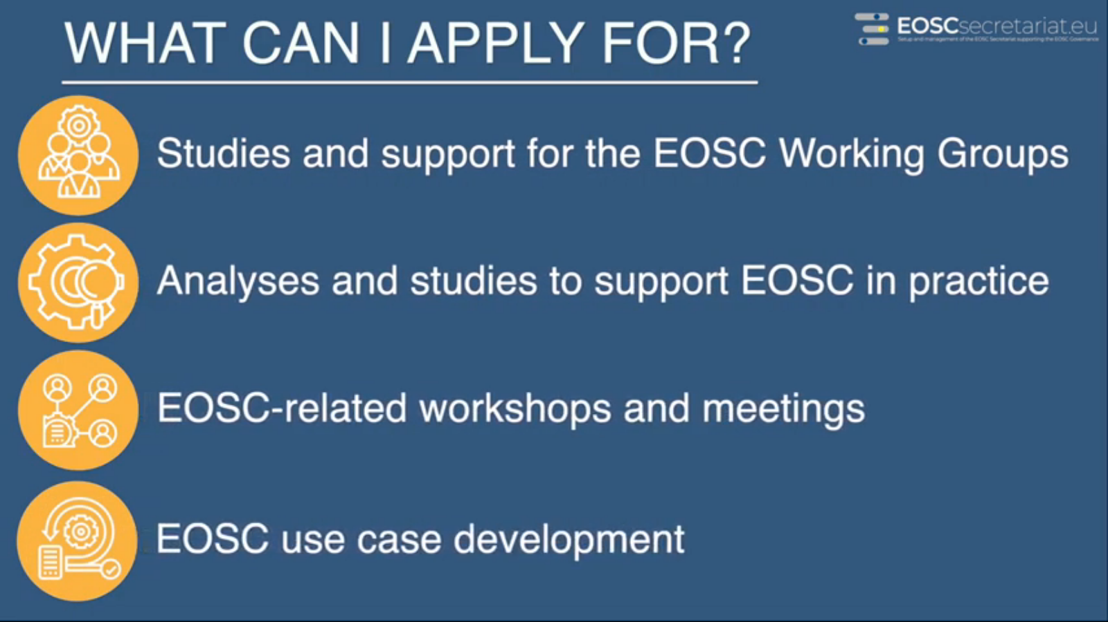

EOSCsecretariat: opportunità di finanziamento per la co-creazione di EOSC
Hai un’idea che possa aiutare il processo di
co-creazione di EOSC? Richiedi un finanziamento!
Approfondisci guardando l'ultimo videoo di EOSCsecretariat.eu
Tre meccanismi:
Study Suggestions
Co-creation ideas and projects
Open Calls

Slide 58
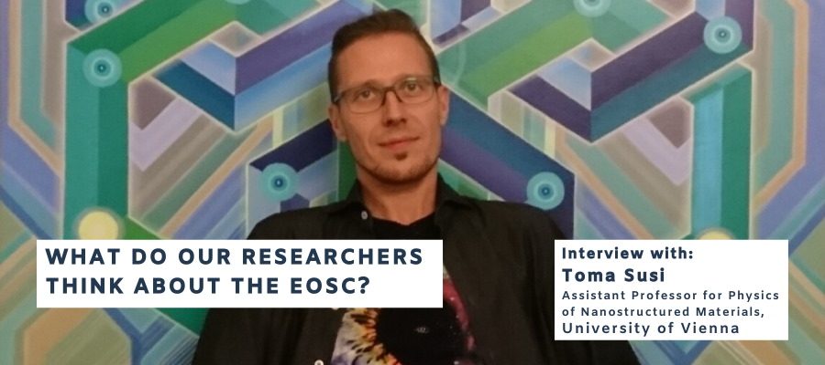

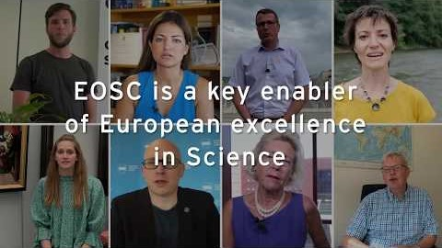
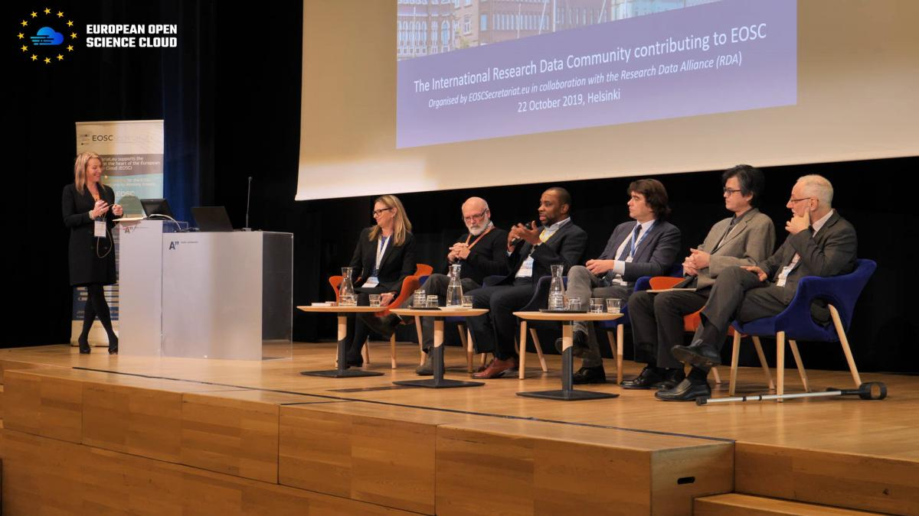
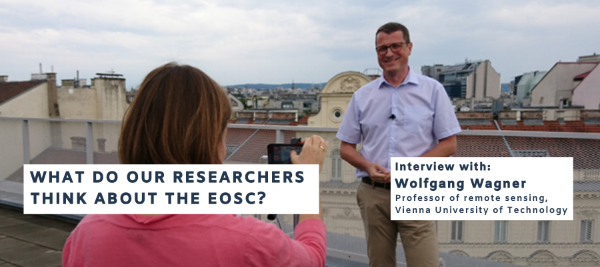


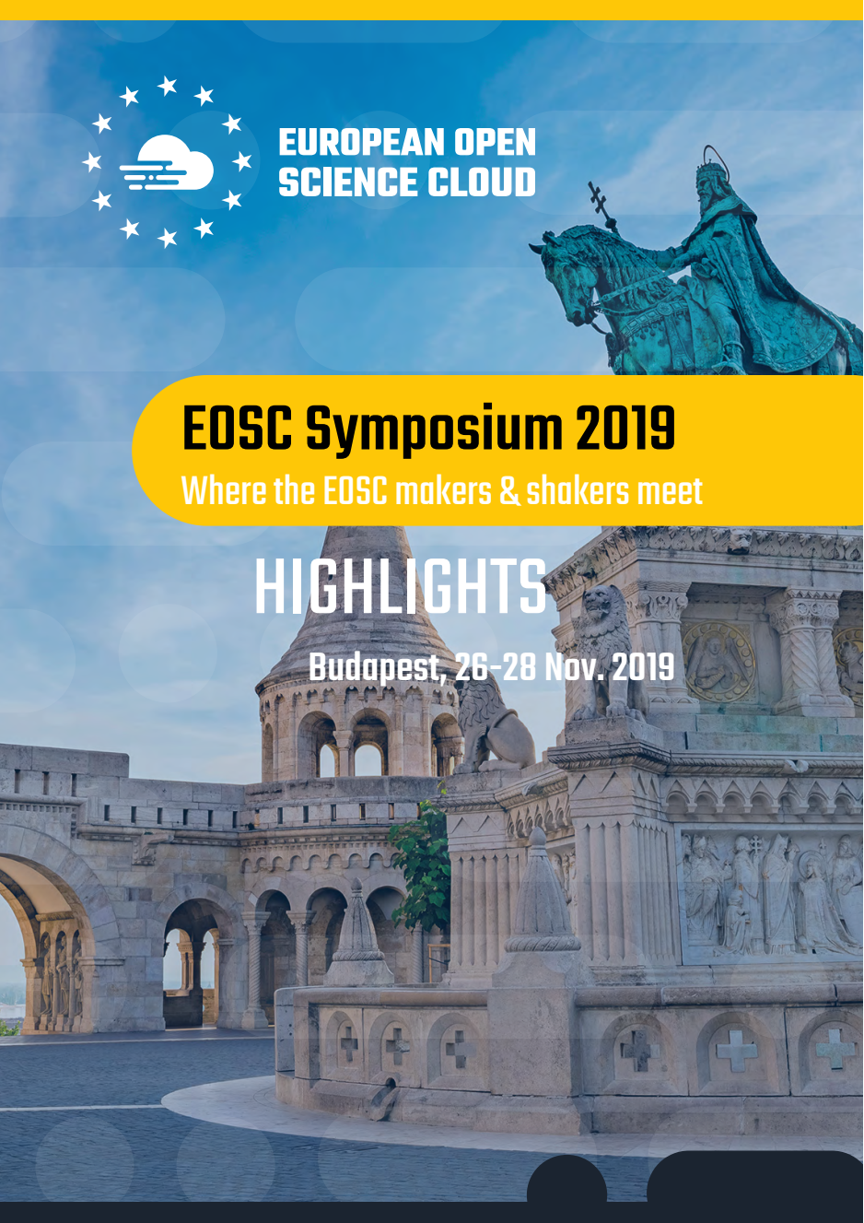



I contributi ad EOSC da parte dei suoi diversi Stakeholder
Coinvolgimento delle Iniziative Internazionali
Coinvolgimento dei ricercatori
Video: EOSC - The New Frontier of Data-Driven Science
Interviste
Workshops
The international Research Data Community Contributing to EOSC
EOSC Regional Projects - Coming Soon
EOSCsecretariat.eu ha appena lanciato la sua Zenodo community, dove verranno raccolte e curate tutte le pubblicazioni ufficiali.
ESFRI Cluster projects – Position Papers
EOSC Symposium 2019 - Highlights
Building the European Open Science Cloud
HPC Assets and Contributions to the EOSC
EOSC 5b projects (Regional)

Slide 59


Opportunità di coinvolgimento per gli Stakeholder
EOSC Executive Board Consultation Day @EOSC-hub week, 18 May 2020 – virtual event
EOSC Symposium 2019
+300 partecipanti
37 Paesi rappresentati
49% dei partecipanti Università e Ricerca
EOSC Symposium 2020, Ottobre 2020, Berlino, Germania
Final policy event, Dicembre 2020, Germania

Slide 60
EOSC related projects
Settembre 2019: Concertation meeting organizzato dalla Commissione Europea a Brussels
Novembre 2019: EOSC Coordination Day, organizzato da EOSCSecretariat.eu a Budapest
  Un unico canale di comunicazione tra i progetti che lavorano alla co-creazione di EOSC (allprojects mailinglist): 2 rappresentanti per ciascun EOSC related project (potete chiedere di inserire il vostro progetto attraverso il link fornito)
  Sono stati creati quattro Interest Groups per la collaborazione su tematiche specifiche.

Slide 61

Approfondimenti
Photo by Beatriz Pérez Moya on Unsplash
Notes:
Still a question we are asking ourselves but some commonality of vision is sticking.
I like this picture as it represents some of that for me:
Federation of services
Interconnecting / interoperable
User in the centre
Greenfield site? Open to ideas / creativity?

Slide 62
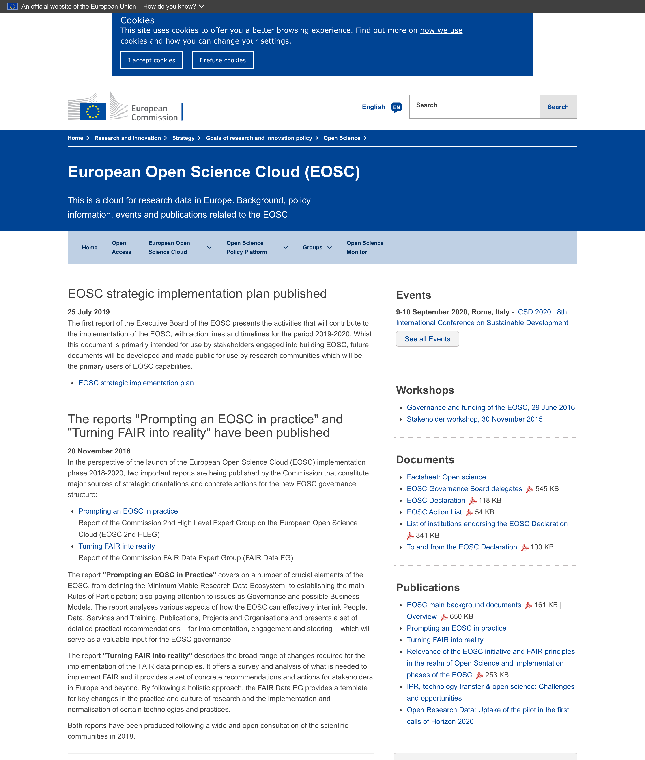
Pagina ufficiale sul sito della Commissione Europea
Troverete qui notizie e informazioni ufficiali sui passi che la Commissione sta compiendo per la creazione di EOSC

Slide 63
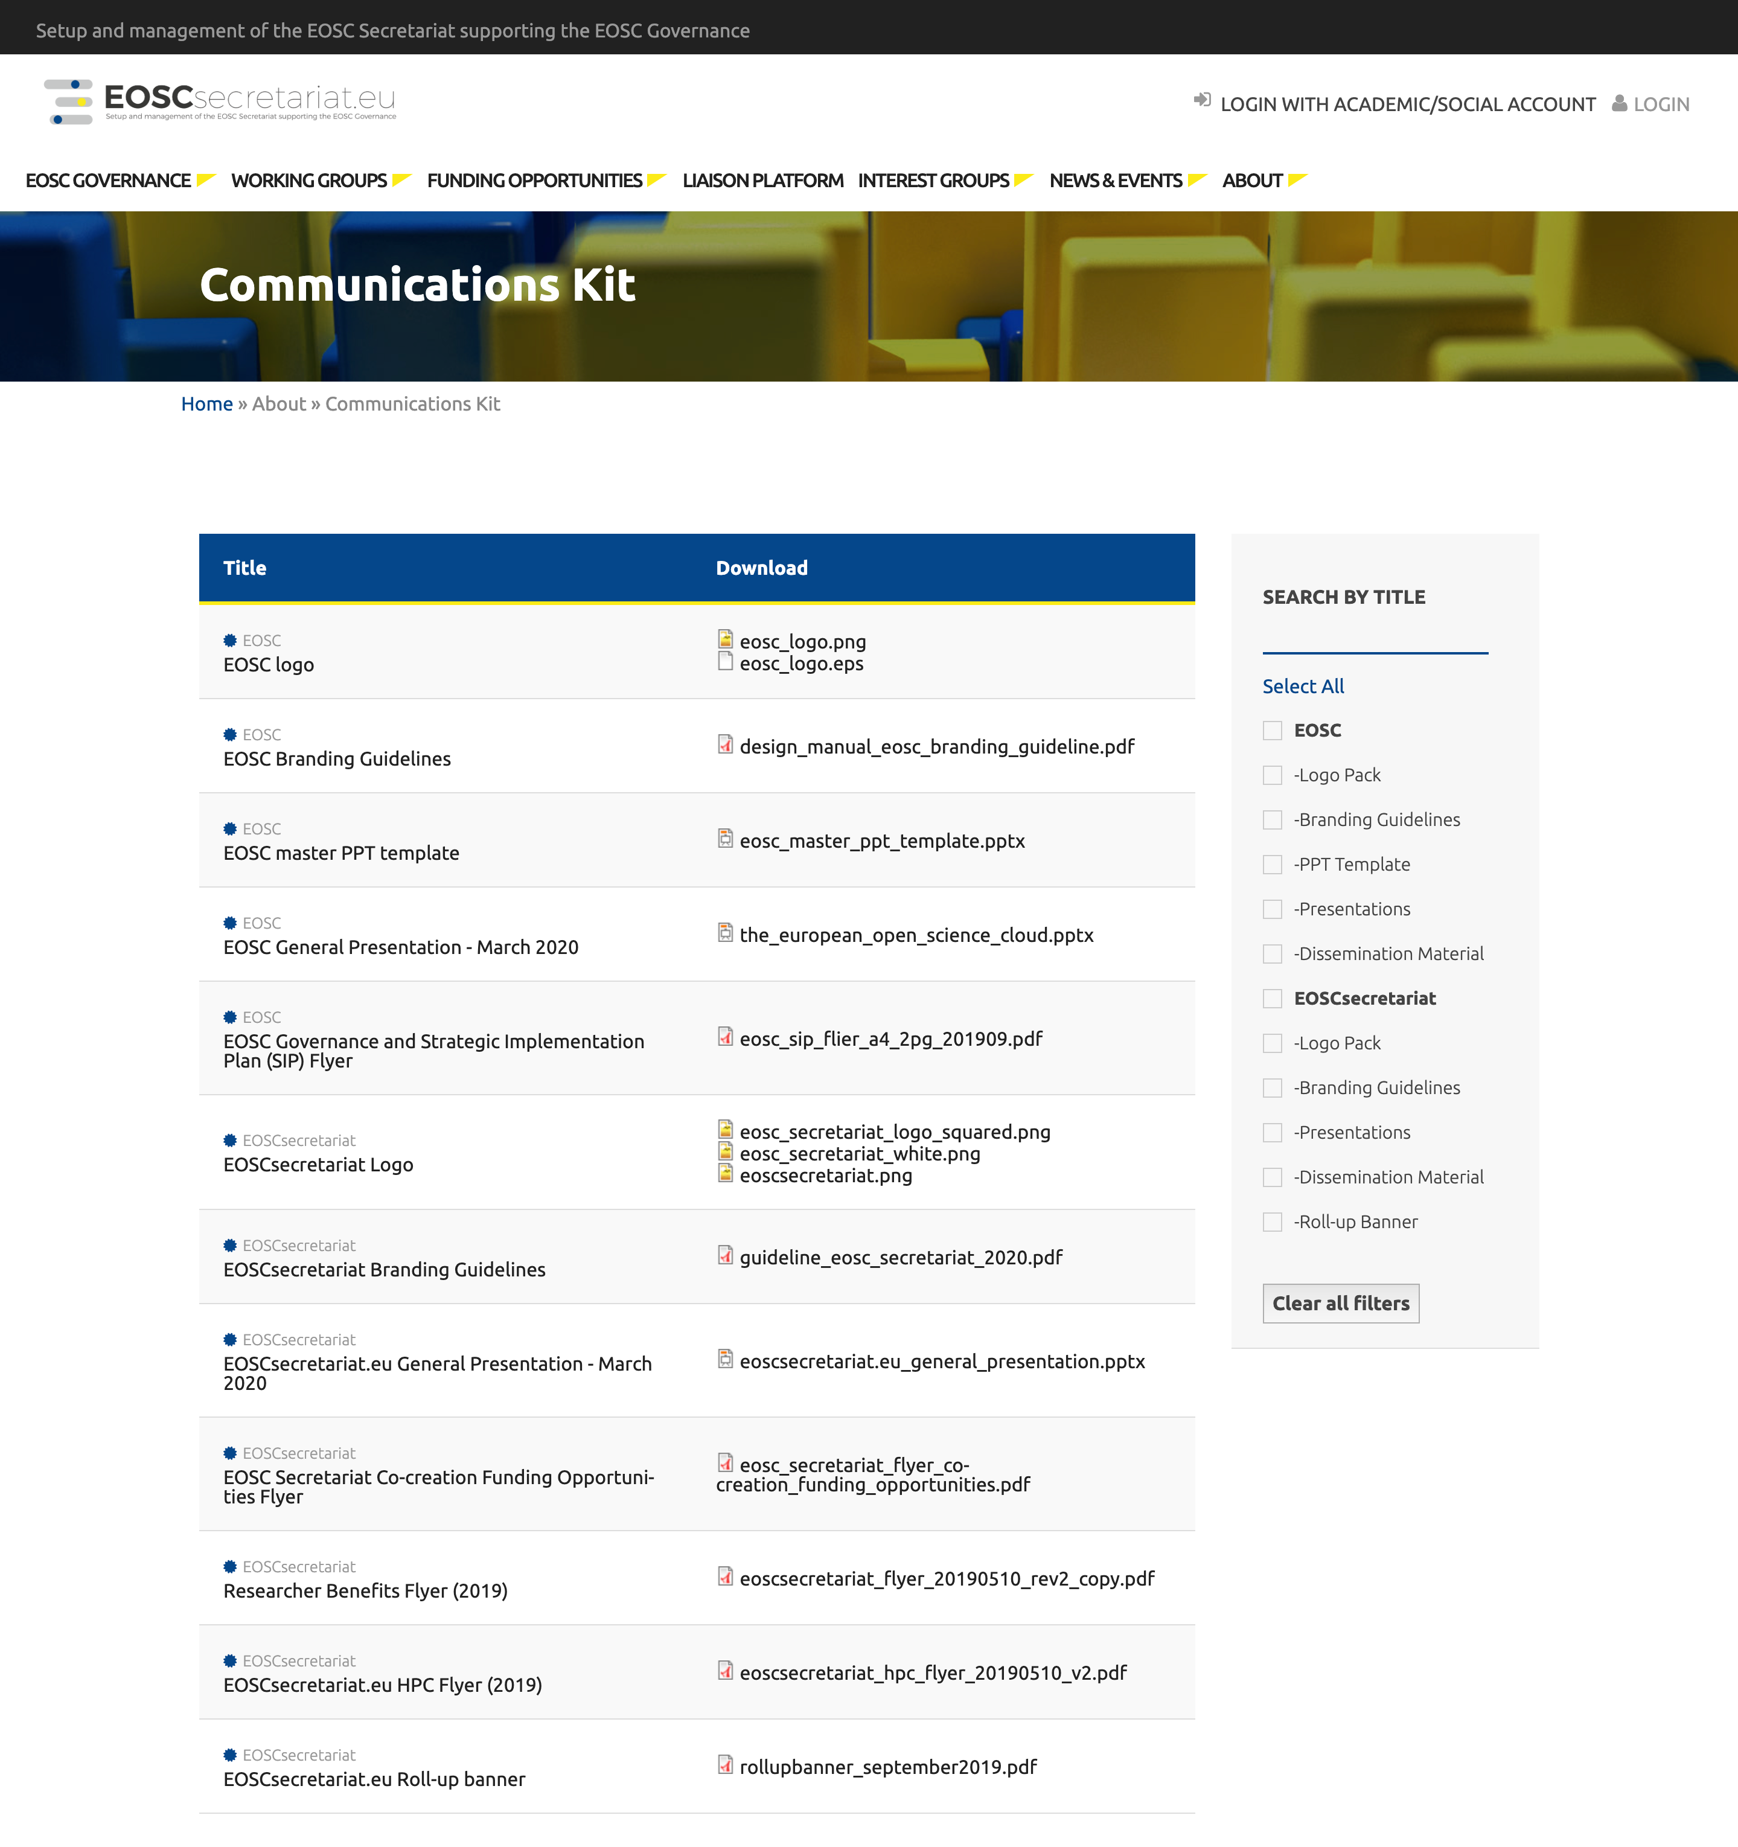
EOSCSecretariat.eu: documenti pubblici
EOSCSecretariat.eu ha realizzato una collezione di documenti ufficiali realizzati anche con la collaborazione della EOSC Executive Board

Slide 64
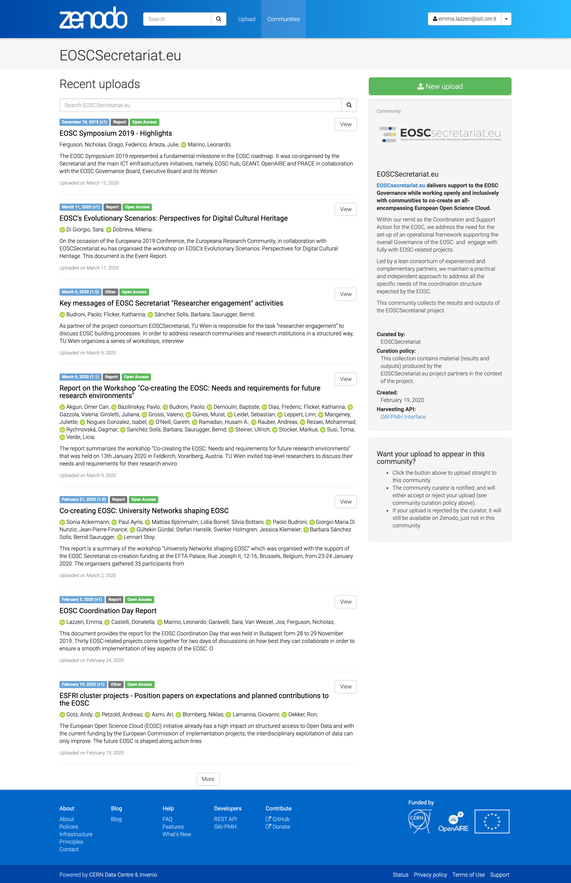
EOSCSecretariat.eu Zenodo Community
EOSCSecretariat.eu ha creato una Community in Zenodo per collezionare i documenti e le pubblicazioni che risultano dal progetto

Slide 65
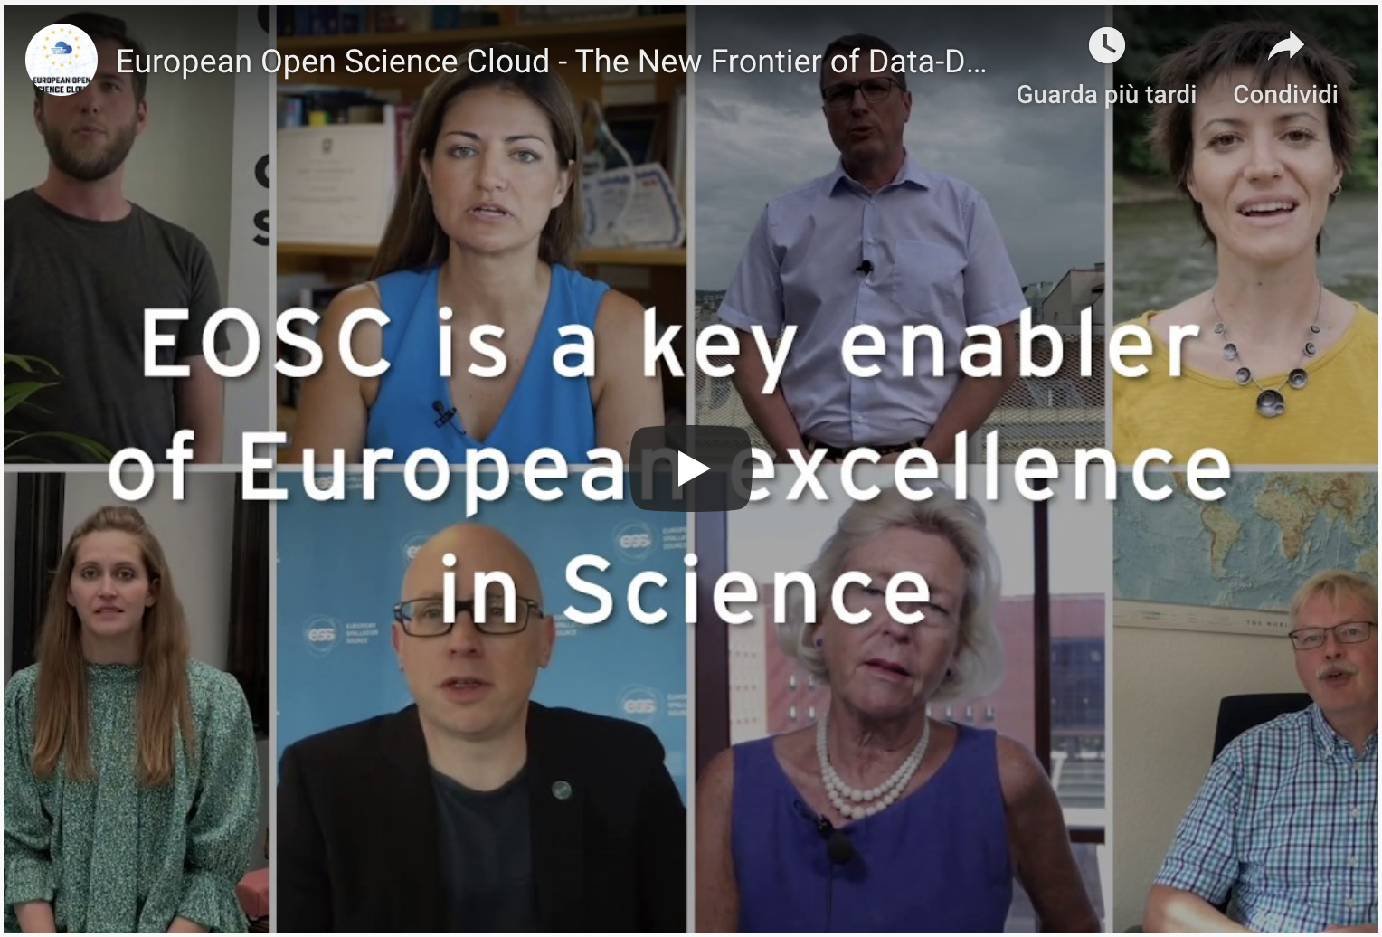
EOSC Video
https://www.youtube.com/watch?v=3HgnIe1Xu8I
La prospettiva dei ricercatori (con interviste agli esperti)

Slide 66












Engage with the EOSCsecretariat.eu and
Contribute to help Co-Create EOSC!
TGB
UKRI
ARC
CERN
CNR-ISTI
GEANT
GO FAIR
KIT
TUWIEN
Trust-IT
CSC

